Slide 1
Мастер-класс: работа над проектом
Make Your Mother Happy:
Invent Your Holiday
Турабова О.Л.,
учитель иностранного языка (английский),
МАОУ «СОШ №59»

Slide 2
Цель проекта:
Способствовать развитию коммуникативных навыков и умений
Стимулировать учащихся на приобретение дополнительных знаний по теме «Праздники»
Формировать умения искать пути решения проблемы
Развивать способности применять знания в жизненных ситуациях
Развивать умения работать в сотрудничестве

Slide 3
Тип проекта:
Информационно-творческий
По характеру координации – открытый
По количеству учеников – групповой
По продолжительности – среднесрочный
По типу интеграции - межпредметный

Slide 4
Этапы работы над проектом:
Этап 1: запуск проекта (мотивация, целеполагание);
Этап 2: разработка критериев защиты проекта;
Этап 3: индивидуальная карта ученика;
Этап 4: деление на группы и распределение обязанностей;
Этап 5: планирование;
Этап 6: выполнение проекта (выработка средств для выполнения проекта);
Этап 7: презентация проекта;
Этап 8: рефлексия;
Этап 9: оценка проекта;
Этап 10: подкрепление проекта.

Slide 5
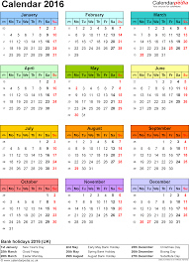
Let’s add a new holiday!

Slide 6
Invent a holiday

Slide 7
Make every day a holiday!

Slide 8
Criteria for projects:
In your performance you must mention:
The name of your holiday
its date
Something special on this day
Some pleasant words for your mother
And a hand-made surprise
Be creative, helpful and
responsible
Take an active part in team
work

Slide 9
What about your family events?

